Slide 1

ReSharper 5
Rasmus Kromann-Larsen

Slide 2
Agenda
ReSharper?
Demo
Hurtig rundtur
Nyt i 5.0
Hvordan kommer man igang?

Slide 3
Formalia
Visual Studio add-in
Ikke gratis (men trial)
Versioner
4.5 (VS2005 – 2008)
5.0 (VS2005 – 2010)
5.1 (kommer snart)

Slide 4

Hvad?
Erstatter
Baggrundskompilering
IntelliSense
Refaktorering
Navigation
Tilføjer en masse nyt
Meget omfattende
17000 source filer, 72mb kode
ReSharper 5 – 20 udviklere – 1 år

Slide 5

Hvorfor?
Keyboard-orienteret
Produktivitet
Kontekst
Intuitiv hjælp
Kode fremfor tekst
Mindre friktion
Frihed til at eksperimentere

Slide 6

...show me the ninja moves!
Talk is cheap…

Slide 7

Andre nye features
ASP.NET MVC support
Localization
Move to resource
External Sources
Native NUnit test runner

Slide 8

Ulemper
External tool afhængighed
Performance
Store projekter
Store filer

Slide 9

Hvordan kommer man igang?
Context actions [Alt+Enter]
Generate code [Alt+Insert]
Refactor this! [Ctrl+Shift+R]
Pair programming
En genvej om ugen

Slide 10
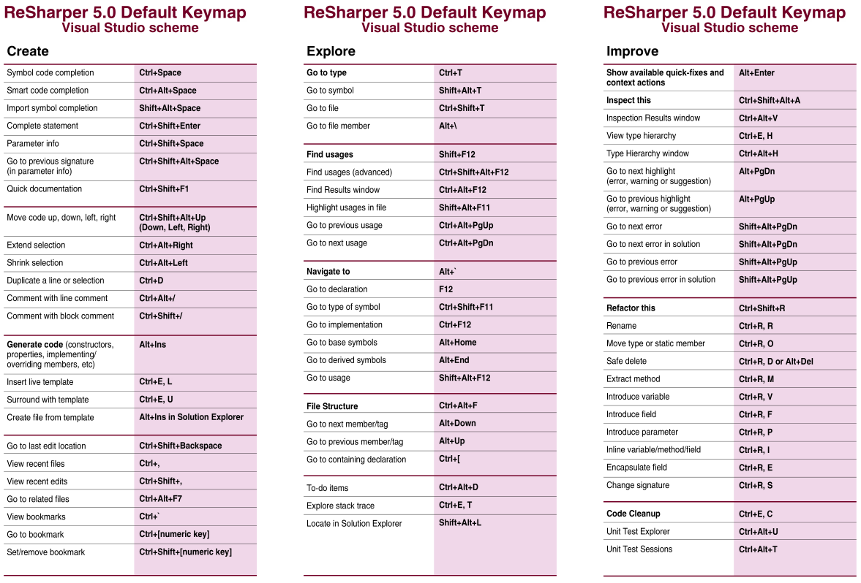
Cheat sheets

Slide 11
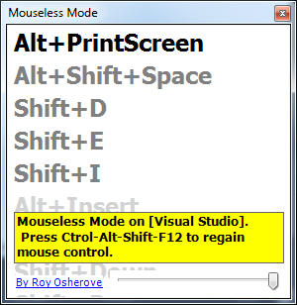
Keyboard Jedi
Præsentationer
Mouseless mode
Roy Osherove

Slide 12
Spørgsmål?
Mail: rasmus@kromann-larsen.dk
Twitter: @rasmuskl
Blog: www.rasmuskl.dk
Slides uploades i morgen
Kommentarer
http://speakerrate.com/events/427

